Slide 1

Django Формы
Занятие №17

Slide 2
1. Django Forms

Slide 3
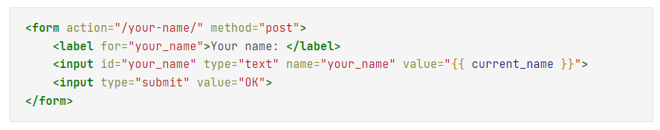
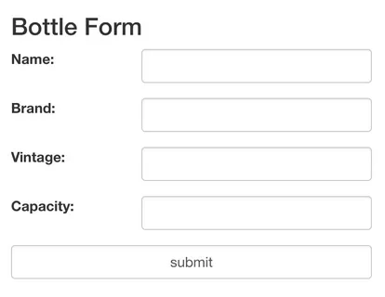
1. Django Forms
Django предоставляет ряд инструментов и библиотек, которые помогут вам создать формы, принимающие ввод от посетителей сайта, а затем обрабатывающие и отвечающие на него.
HTML-формы¶
В HTML форма - это набор элементов внутри <form>...</form>, которые позволяют посетителю выполнять такие действия, как ввод текста, выбор опций, манипулирование объектами или элементами управления и так далее, а затем отправлять эту информацию обратно на сервер.
Некоторые из этих элементов интерфейса формы - текстовый ввод или флажки - встроены в сам HTML. Другие гораздо сложнее; интерфейс, который открывает окно выбора даты или позволяет перемещать ползунок или манипулировать элементами управления, обычно использует JavaScript и CSS, а также элементы HTML формы <input> для достижения этих эффектов.

Slide 4
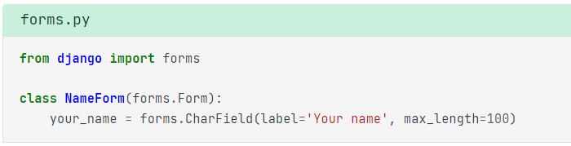

1. Django Forms
Это определяет класс Form с одним полем (your_name). Мы применили к полю удобную для человека метку, которая появится в <label> при его отображении (хотя в данном случае указанная нами метка label фактически является той же самой, которая была бы сгенерирована автоматически, если бы мы ее опустили).
Максимально допустимая длина поля определяется max_length. Это делает две вещи. Она накладывает maxlength="100" на HTML <input> (таким образом, браузер должен предотвратить ввод пользователем более чем этого количества символов). Это также означает, что когда Django получит форму обратно от браузера, он проверит длину данных.
Экземпляр Form имеет метод is_valid(), который запускает процедуры валидации для всех его полей. При вызове этого метода, если все поля содержат достоверные данные, он будет:
возврат True
поместить данные формы в ее атрибут cleaned_data.

Slide 5
2. Валидация форм

Slide 6
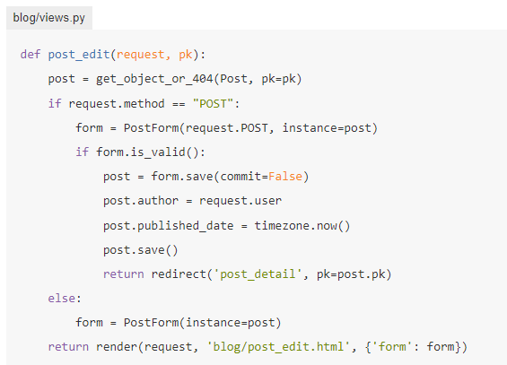
1. Валидация форм
Валидация - это когда «Django заботится о проверке всех полей в нашей форме на корректность».
Исходя из результата валидации можно разделять логику и алгоритмы на блоки.

